Slide 1
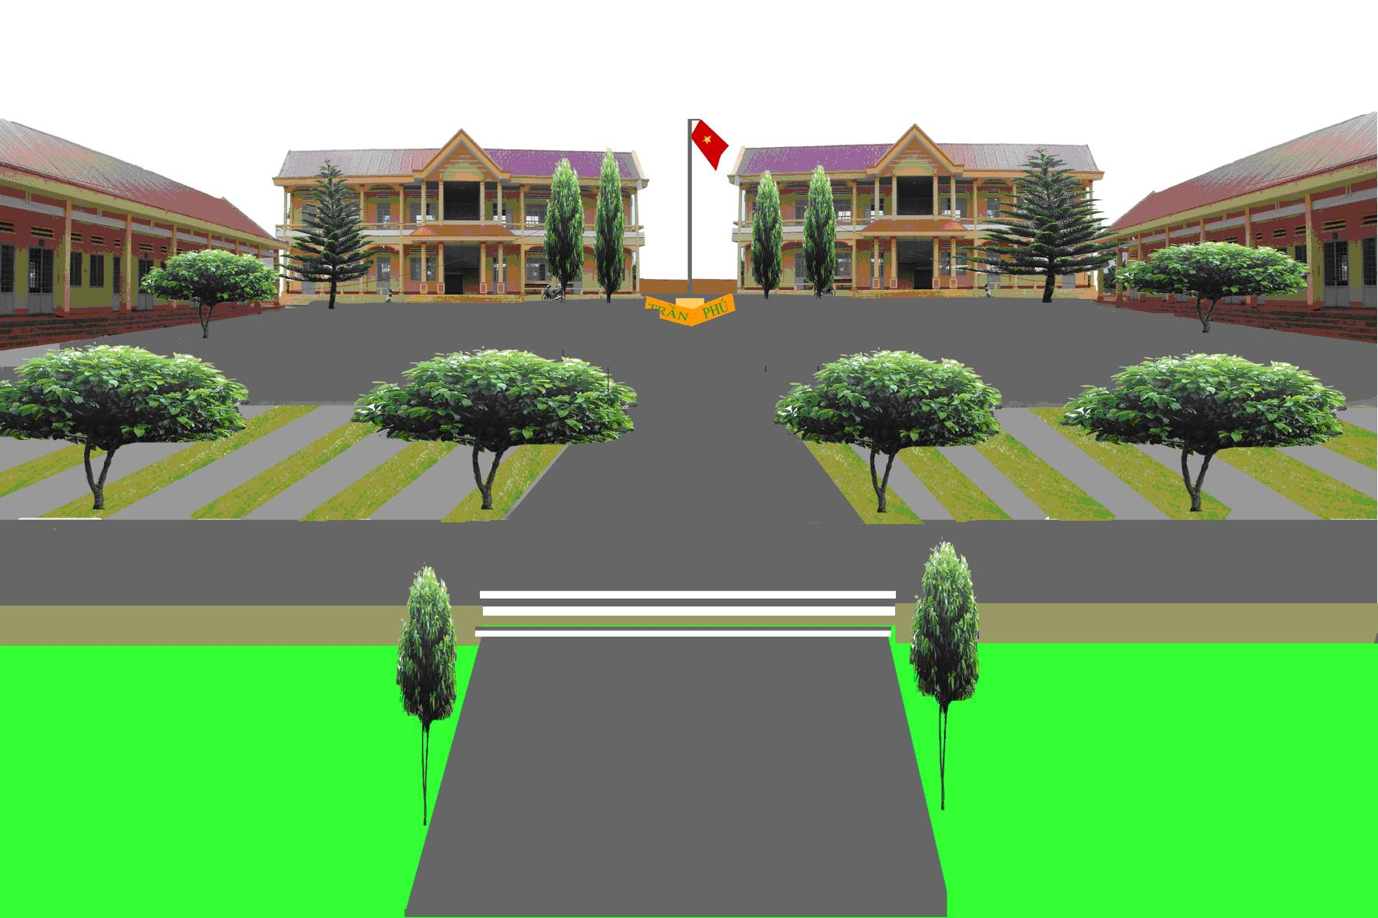

TRÖÔØNG THCS HỒNG AN
KHTN 6
Giáo viên: Trần Hữu Thanh Thủy

Slide 2
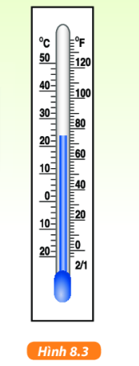
I. NHIỆT ĐỘ VÀ ĐỘ NÓNG LẠNH
Để xác định mức độ nóng, lạnh của vật, người ta dùng khái niệm nhiệt độ (temperature ). Vật càng nóng thì nhiệt độ càng cao.
Nhiệt độ được đo bằng nhiệt kế theo thang đo xác định

Slide 3
BÀI 4 : ĐO NHIỆT ĐỘ(3 tiết)
I. Nhiệt độ và độ nóng lạnh
II. Thang đo Celsius

Slide 4
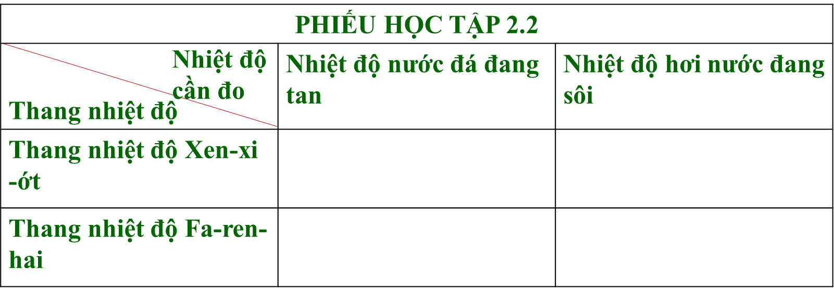
Nhiệm vụ 1: Hoàn thành phiếu học tập 2.2
0⁰C
100⁰C
32⁰F
212⁰F

Slide 5
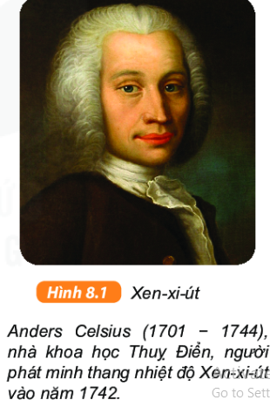
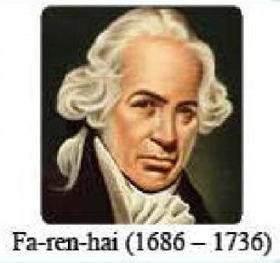
BÀI 4 : ĐO NHIỆT ĐỘ(3 tiết)
I. Nhiệt độ và độ nóng lạnh
II. Thang đo Celsius
-Thang nhiệt độ(nhiệt giai) Xen-xi-út (Celsius):
+Nhiệt độ nước đá đang tan: 0⁰C
+Nhiệt độ nước đang sôi: 100⁰C
+Những nhiệt độ thấp hơn 0⁰C được gọi là nhiệt độ âm
-Thang nhiệt độ(nhiệt giai) Fa-ren-hai(Fahrenheit):
+Nhiệt độ nước đá đang tan: 32⁰F tương đương 0⁰C
+Nhiệt độ nước đang sôi: 212⁰F tương đương 100⁰C
Chuyển từ ⁰C sang ⁰F: t(⁰F) = (t(⁰C)x1,8) +32
Chuyển từ ⁰F sang ⁰C: t(⁰C) = (t(⁰F) – 32):1,8

Slide 6
Nhiệm vụ 2: Trả lời câu hỏi “ Thang nhiệt độ xen –xi -ớt cần phải dùng hai nhiệt độ cố định để làm gì? Cách xác định nhiệt độ trong thang nhiệt độ Xen-xi-ớt? Mỗi một độ trong thang nhiệt độ Xen-xi-út (10C) tương ứng với bao nhiêu độ trong thang nhiệt độ Fa-ren-hai?”
Thang nhiệt độ Xen- xi-ớt cần dùng 2 nhiệt độ cố định để làm mốc tính nhiệt độ và có khoảng cách xác định giữa 2 nhiệt độ này.
Dựa vào kết quả đo nhiệt độ của một vật tính từ 0⁰C ta sẽ có nhiệt độ của vật trong thang nhiệt độ Xen- xi-ớt .
Khoảng giữa hai nhiệt độ cố định trong Thang nhiệt độ Xen-xi -ớt chia thánh 100 phần bằng nhau, mỗi phần ứng với 1⁰C. Khoảng giữa hai nhiệt độ cố định trong Thang nhiệt độ Fa-ren-hai chia thánh 180 phần bằng nhau, mỗi phần ứng với 1⁰F.
Do đó 100 phần ở Thang nhiệt độ Xen-xi -ớt tương ứng với 180 phần ở thang nhiệt độ Fa-ren-hai . hay 10C tương ứng với 1,8⁰F.

Slide 7
Chuyển từ ⁰C sang ⁰F: t(⁰F) = (t(⁰C)x1,8) +32
Chuyển từ ⁰F sang ⁰C: t(⁰C) = (t(⁰F) – 32):1,8
Nhiệm vụ 3: Đổi 20⁰C sang ⁰F
Đổi 86⁰F sang ⁰C
Bài làm
20⁰C = 32⁰F + (20 x 1,8⁰F) = 68⁰F
86⁰F =(86⁰F - 32⁰F): 1,8⁰F = 30 ⁰C

Slide 8
Luyện tập
Điền các số thích hợp vào các chỗ trống dưới đây.
Nhiệt độ của nước đá đang tan theo nhiệt giai Celsius là ⁰C.
Nhiệt độ của nước đá đang tan theo nhiệt giai Fahrenheit là ⁰F.
Nhiệt độ của hơi nước đang sôi theo nhiệt giai Celsius là ⁰C.
Nhiệt độ của hơi nước đang sôi theo nhiệt giai Fahrenheit là ⁰F
0
32
100
212

Slide 9
BÀI 4 : ĐO NHIỆT ĐỘ(3 tiết)
I. Nhiệt độ và độ nóng lạnh
II. Thang đo Celsius
-Thang nhiệt độ(nhiệt giai) Xen-xi-út (Celsius):
+Nhiệt độ nước đá đang tan: 0⁰C
+Nhiệt độ nước đang sôi: 100⁰C
+Những nhiệt độ thấp hơn 0⁰C được gọi là nhiệt độ âm
-Thang nhiệt độ(nhiệt giai) Fa-ren-hai(Fahrenheit):
+Nhiệt độ nước đá đang tan: 32⁰F tương đương 0⁰C
+Nhiệt độ nước đang sôi: 212⁰F tương đương 100⁰C
Chuyển từ ⁰C sang ⁰F: t(⁰F) = (t(⁰C)x1,8) +32
Chuyển từ ⁰F sang ⁰C: t(⁰C) = (t(⁰F) – 32):1,8
III. Nhiệt kế

Slide 10
* Vòng 1: Nhóm chuyên gia
PHIẾU HỌC TẬP 2.3 NHÓM 1
Câu hỏi | Trả lời câu hỏi
1..Nhiệt kế dùng để làm gì?
2. Kể tên một số loại nhiệt kế
3.Nêu cấu tạo của nhiệt kế
4.Nêu nguyên tắc hoạt động của nhiệt kế?Nêu tên chất lỏng thường dùng trong nhiệt kế.

Slide 11
PHIẾU HỌC TẬP 2.3 NHÓM 2
LOẠI NHIỆT KẾ | GHĐ | ĐCNN | CÔNG DỤNG
Nhiệt kế thủy ngân
Nhiệt kế y tế
Nhiệt kế rượu

Slide 12
PHIẾU HỌC TẬP 2. 3 NHÓM 3
Câu hỏi | Trả lời câu hỏi
Thảo luận về cách đo nhiệt độ bằng nhiệt kế

Slide 13
PHIẾU HỌC TẬP 2.3 NHÓM 4
Câu hỏi | Trả lời câu hỏi
1 .Sử dụng nhiệt kế thủy ngân khi đo nhiệt độ cơ thể người cần lưu ý gì? 2 Cấu tạo của nhiệt kế y tế thuỷ ngân có đặc điểm gì? Cấu tạo như vậy có tác dụng gì?

Slide 14
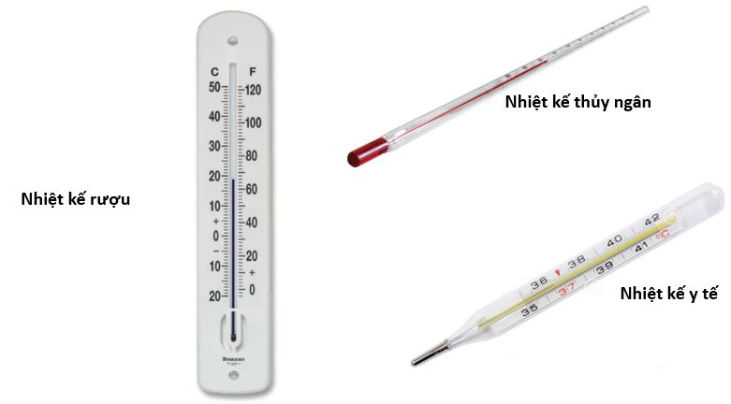
1.Nhiệt kế dùng để làm gì?
-Nhiệt kế dùng để đo nhiệt độ của vật
2. Kể tên một số loại nhiệt kế

Slide 15
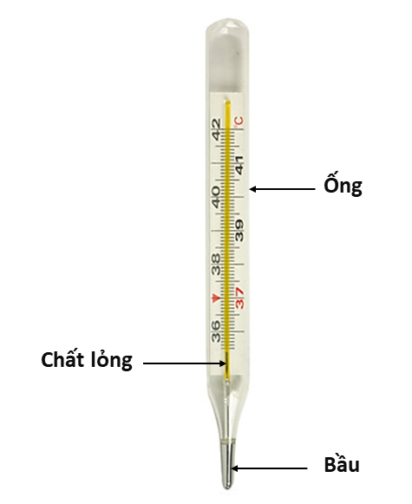
3.Nêu cấu tạo của nhiệt kế
Cấu tạo của nhiệt kế: Bầu đựng chất lỏng, vỏ nhiệt kế, thang chia độ.

Slide 16
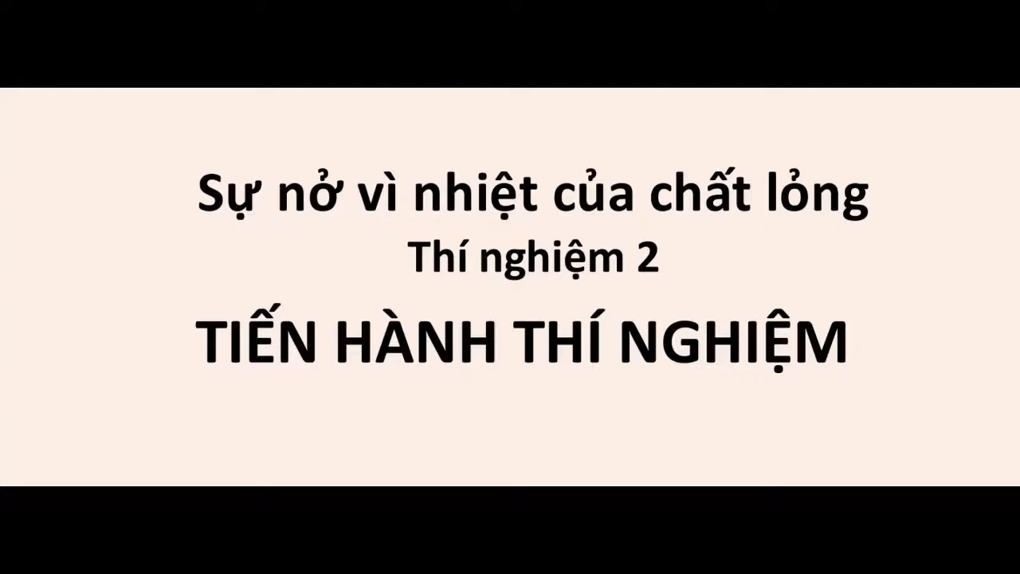
4.Nêu nguyên tắc hoạt động của nhiệt kế?Nêu tên chất lỏng thường dùng trong nhiệt kế.
-Nhiệt kế hoạt động dựa trên sự nở vì nhiệt của chất lỏng. Chất lỏng thường dùng trong nhiệt kế : thủy ngân hoặc rượu….
Nếu bầu nhiệt kế tiếp xúc với vật nóng, chất lỏng nở ra, do đó phần chất lỏng trong ống sẽ dài ra.
Nếu bầu nhiệt kế tiếp xúc với vật lạnh, chất lỏng co lại, do đó phần chất lỏng trong ống sẽ ngắn đi.
→ Dựa vào độ dài hay ngắn này cùng với vạch chia độ trên thang nhiệt kế mà ta đọc được nhiệt độ của vật.

Slide 17
* Vòng 2: Nhóm mảnh ghép.
PHIẾU HỌC TẬP 2.3 NHÓM 1
Câu hỏi | Trả lời câu hỏi
1..Nhiệt kế dùng để làm gì? | Nhiệt kế dùng để đo nhiệt độ của vật
2. Kể tên một số loại nhiệt kế | Nhiệt kế thuỷ ngân, nhiệt kế rượu, nhiệt kế y tế,
3.Nêu cấu tạo của nhiệt kế | Cấu tạo của nhiệt kế: Bầu đựng chất lỏng, vỏ nhiệt kế, thang chia độ.
4.Nêu nguyên tắc hoạt động của nhiệt kế?Nêu tên chất lỏng thường dùng trong nhiệt kế. | Nhiệt kế hoạt động dựa trên sự nở vì nhiệt của chất lỏng. Chất lỏng thường dùng trong nhiệt kế : thủy ngân hoặc rượu….

Slide 18
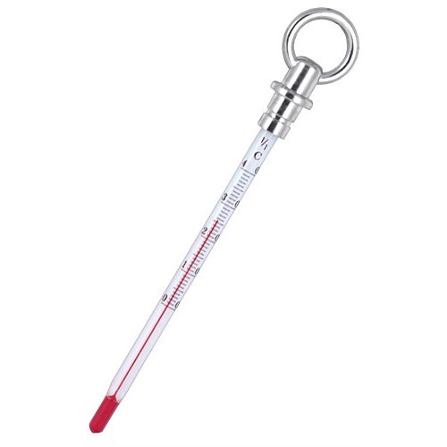
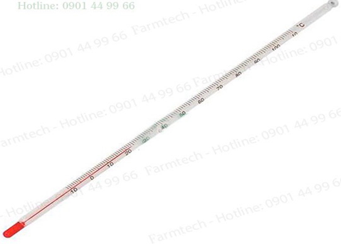
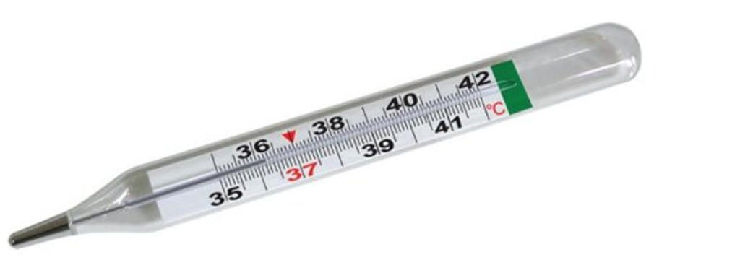
PHIẾU HỌC TẬP 2.3 NHÓM 2
LOẠI NHIỆT KẾ | GHĐ | ĐCNN | CÔNG DỤNG
Nhiệt kế thủy ngân | Từ -10ºC đến 110ºC | 1ºC | Nhiệt kế thuỷ ngân: Đo nhiệt độ trong các thí nghiệm
Nhiệt kế y tế | 35 độ C đến 42 độ C | 1ºC | Nhiệt kế y tế: Đo nhiệt độ cơ thể
Nhiệt kế rượu | Từ -30ºC đến 50ºC | 1ºC | Nhiệt kế rượu: Đo nhiệt độ khí quyển

Slide 19
PHIẾU HỌC TẬP 2. 3 NHÓM 3
Câu hỏi | Trả lời câu hỏi
Thảo luận về cách đo nhiệt độ bằng nhiệt kế | + Kiểm tra xem cột chất lỏng đã tụt xuống dưới chỉ số thấp nhất chưa. Nếu chưa thì phải vẩy mạnh nhiệt kế cho đến khi chất lỏng tụt xuống dưới chỉ số thấp nhất. + Đặt bầu của nhiệt kế tiếp xúc với vật cần đo. Nếu nhiệt kế tiếp xúc với vật nóng thì chất lỏng trong ống nhiệt kế nở ra và phần chất lỏng trong ống nhiệt kế sẽ dài ra. Ngược lại, nếu nhiệt kế tiếp xúc với vật lạnh. + Dựa vào độ dài ra hay ngắn lại của phần chất lỏng trong ống nhiệt kế để đọc được nhiệt độ trên thang đo => Xác định được nhiệt độ của vật.

Slide 20
PHIẾU HỌC TẬP 2.3 NHÓM 4
Câu hỏi | Trả lời câu hỏi
1 .Sử dụng nhiệt kế thủy ngân khi đo nhiệt độ cơ thể người cần lưu ý gì? 2 Cấu tạo của nhiệt kế y tế thuỷ ngân có đặc điểm gì? Cấu tạo như vậy có tác dụng gì? | 1.Khi sử dụng nhiệt kế thủy ngân khi đo nhiệt độ cơ thể người cần lưu: + Làm sạch nhiệt kế. + Cầm đầu nhiệt kế dốc bầu đựng chất lỏng xuống và vẩy thật mạnh để cột thủy ngân tụt xuống mức thấp nhất trong nhiệt kế. + Chú ý: Thủy ngân trong nhiệt kế là chất lỏng dễ bay hơi, gây độc cao. Vì thế khi nhiệt kế thủy ngân bị vỡ không được lấy máy hút bụi hay chổi để gôm thủy ngân, không được đổ thủy ngân vào ống thoát nước 2. Phần ống quản gần bầu có 1 chỗ thắt. Chỗ thắt này có tác dụng ngăn không cho thuỷ ngân tụt xuống khi đưa nhiệt kế ra khỏi cơ thể

Slide 21
BÀI 4 : ĐO NHIỆT ĐỘ(3 tiết)
I. Nhiệt độ và độ nóng lạnh
II. Thang đo Celsius
III. Nhiệt kế
-Có nhiều loại nhiệt kế khác nhau.
VD. Nhiệt kế thuỷ ngân, nhiệt kế rượu, nhiệt kế y tế,…
-Cấu tạo của nhiệt kế bao gồm ống nhiệt kế nối với bầu đựng chất lỏng, thường là thủy ngân hoặc rượu.

Slide 22
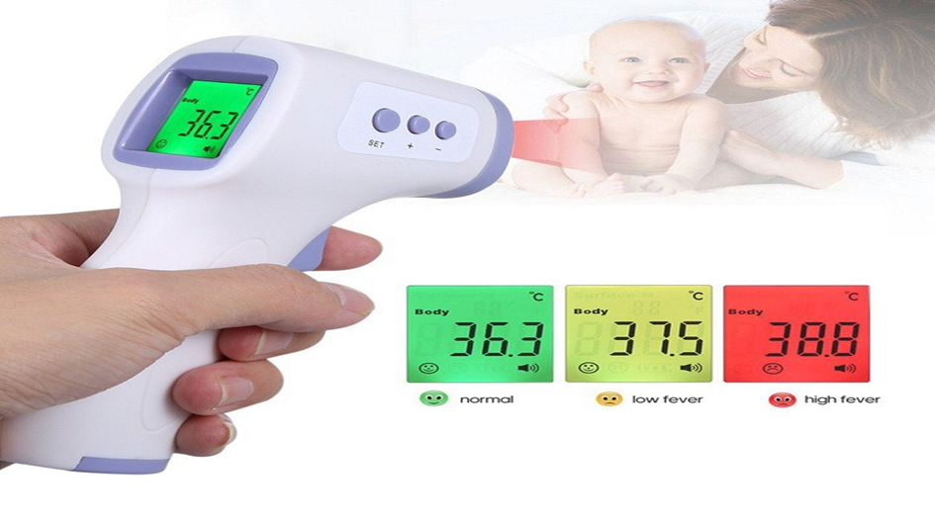
* Ngoài những nhiệt kế trên, hiện nay người ta sử dụng nhiều nhiệt kế điện tử để đo nhiệt độ.Đặc biệt trong công tác phòng chống dịch bệnh COVID 19 thì nhiệt kế điện tử không thể thiếu.

Slide 23







Chúc sức khỏe quý thầy cô và các em

